Slide 1


ỦY BAN NHÂN DÂN QUẬN LONG BIÊN
TRƯỜNG TIỂU HỌC ĐÔ THỊ VIỆT HƯNG
BÀI GIẢNG ĐIỆN TỬ
KHỐI 3
MÔN: TIẾNG VIỆT

Slide 2
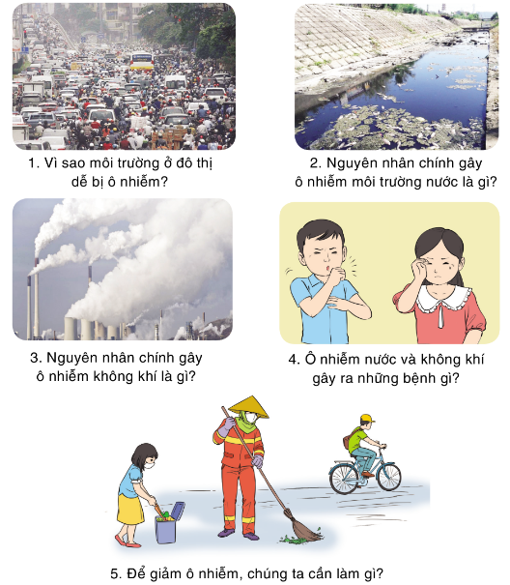

1. Nghe thông tin và trả lời câu hỏi:
Thảo luận nhóm đôi

Slide 3




Nối tiếp nhau chia sẻ

Slide 4
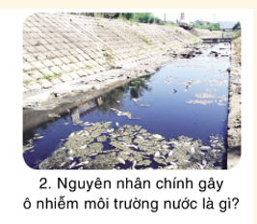
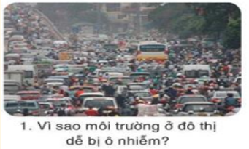
1. Nghe thông tin và trả lời câu hỏi:
Nguyên nhân chính gây ô nhiễm môi trường nước là xả nước thải, rác thải trực tiếp vào môi trường nước: sông, suối, hồ…
Vì ở thành thị quá nhiều phương tiện giao thông xả khói bụi.

Slide 5
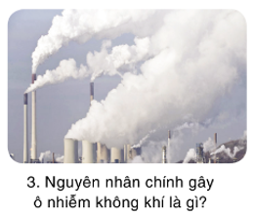
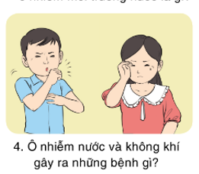
1. Nghe thông tin và trả lời câu hỏi:
1.
2. 3.
Ô nhiễm nước và không khí gây ra những bệnh về đường hô hấp: ho, đau mắt, đau mũi… ảnh hưởng trực tiếp tới sức khỏe con người.
Nguyên nhân chính gây ô nhiễm không khí là khói bụi từ nhà máy xả vào không khí.

Slide 6
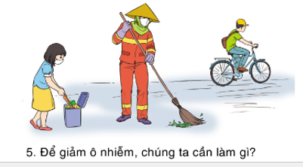
1. Nghe thông tin và trả lời câu hỏi:
Để giảm ô nhiễm, chúng ta cần đổ rác đúng nơi quy định, sử dụng phương tiện giao thông bảo vệ môi trường: xe đạp…

Slide 7



2. Em đã và sẽ làm gì để góp phần giảm ô nhiễm môi trường?
Thảo luận nhóm

Slide 8





Chia sẻ
Nhận xét
Trình bày

Slide 9
Để giảm ô nhiễm môi trường:
* Em đã vứt rác đúng nơi quy định, tham gia thu gom rác ở trường, tham gia kế hoạch nhỏ.
*Em sẽ tham gia trồng cây xanh, tuyên truyền mọi người nâng cao ý thức bảo vệ môi trường.

Slide 10




Để giảm ô nhiễm môi trường:
- Em vứt rác đúng nơi quy định.
- Có ý thức dọn dẹp vệ sinh nơi mình đang sống.
- Sử dụng nước hợp lý, tiết kiệm, không lãng phí nước.

Slide 11



LUYỆN VIẾT VÀO VỞ

Slide 12



